Slide 1
Nuorten yhteiskunnalliset tiedot, osallistuminen ja asenteet
(ICCS 2016)

Slide 2
ICCS 2016: aihealue
ICCS 2016 -tutkimuksen aihealue: yhteiskunnan rakenteista ekologisuuteen ja moraaliin
Opetussuunnitelman perusteiden mukaan tutkimuksen aihealuetta kattavat etenkin seuraavat oppiaineet: historia, yhteiskuntaoppi, maantieto, uskonto, elämänkatsomustieto, terveystieto, kotitalous
Koko koulun toiminta oli sitten kysymys oppiainesisältöjen opettamista tai kasvatuksesta yleensä.

Slide 3
ICCS 2016: Osallistuneet maat tai alueet (24)
Alankomaat, Belgia (Fl), Bulgaria, Chile, Dominikaaninen tasavalta, Etelä-Korea, Hongkong, Italia, Kolumbia, Kroatia, Latvia, Liettua, Malta, Meksiko, Norja, Peru, Ruotsi, Saksa (Pohjois-Rein ja Westfalen), Slovenia, Suomi, Taiwan, Tanska, Venäjä, Viro
Suomi: 179 yläkoulua, noin 3200 oppilasta, 2200 opettajaa

Slide 4
ICCS 2016: mittarit / I
8. luokan oppilaat
  Yhteiskunnallisten ilmiöiden ja käsitteiden ymmärtämistä mittaava tiedollinen koe
  Oppilaiden taustaa, osallistumista ja yhteiskunnallisiin kysymyksiin liittyviä asenteita kartoittava kysely (Oppilaskysely)
  Euroopassa Eurooppaa ja eurooppalaisuutta koskevia näkemyksiä ja asenteita kartoittava kysely (Eurooppa-kysely)

Slide 5
ICCS 2016: mittarit / II
8. luokkien opettajat
  Yhteiskunnallista opetusta ja kasvatusta sekä sosiaalista vuorovaikutusta koulussa kartoittava kysely (Opettajakysely)
  Yläkoulujen rehtorit
  Yhteiskunnallista opetusta ja kasvatusta, koulun opiskeluolosuhteita sekä koulua ja koulun sijaintipaikkaa koskevia taustatietoja kartoittava kysely (Koulukysely)

Slide 6
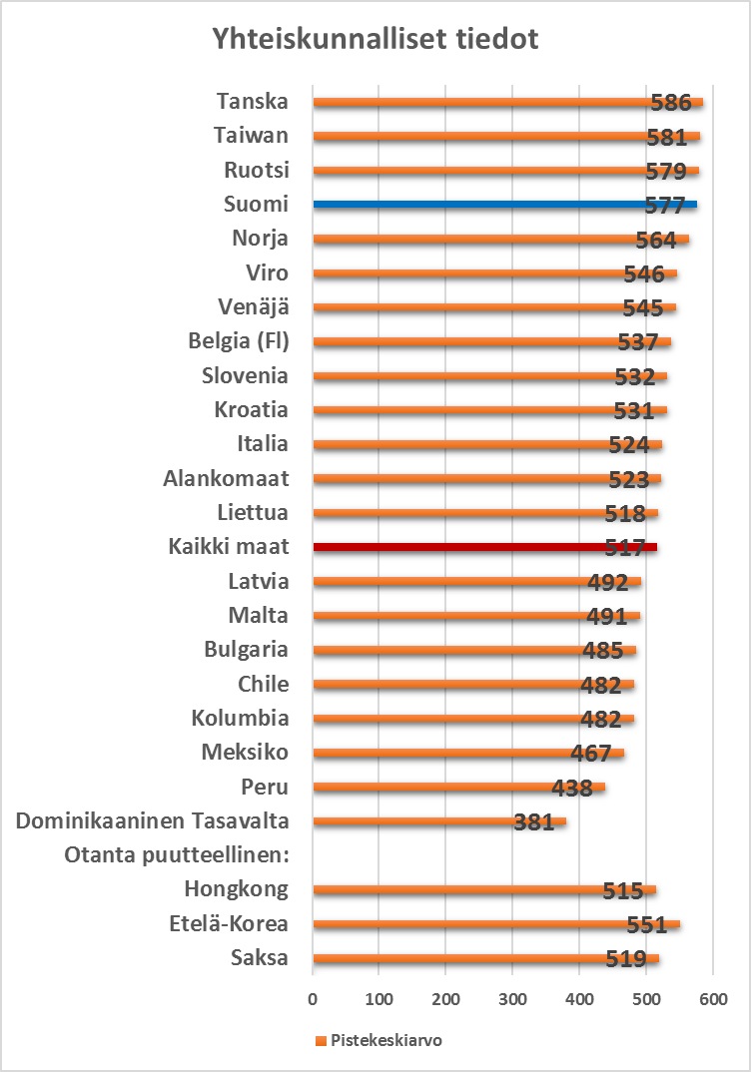

Slide 7
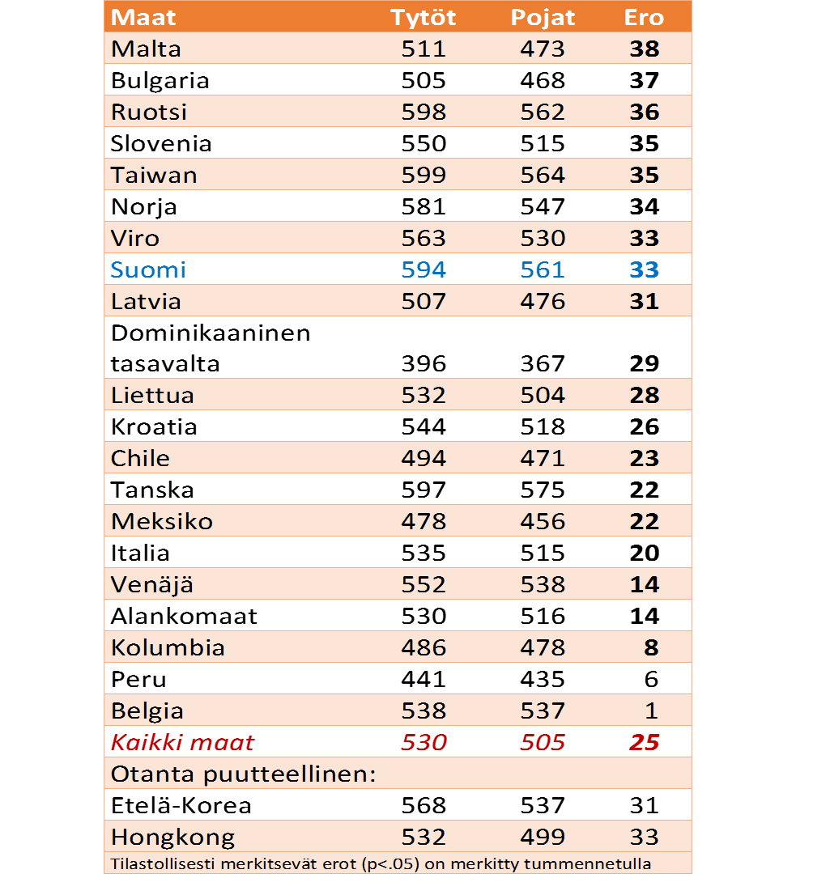
Yhteiskunnalliset tiedot ja sukupuoli

Slide 8
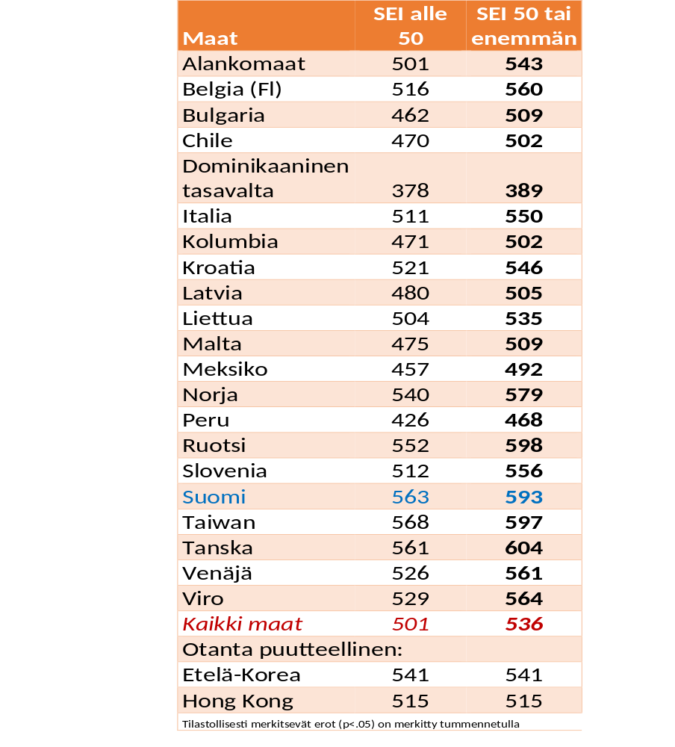
Yhteiskunnalliset tiedot ja sosioekonominen tausta (SEI)

Slide 9
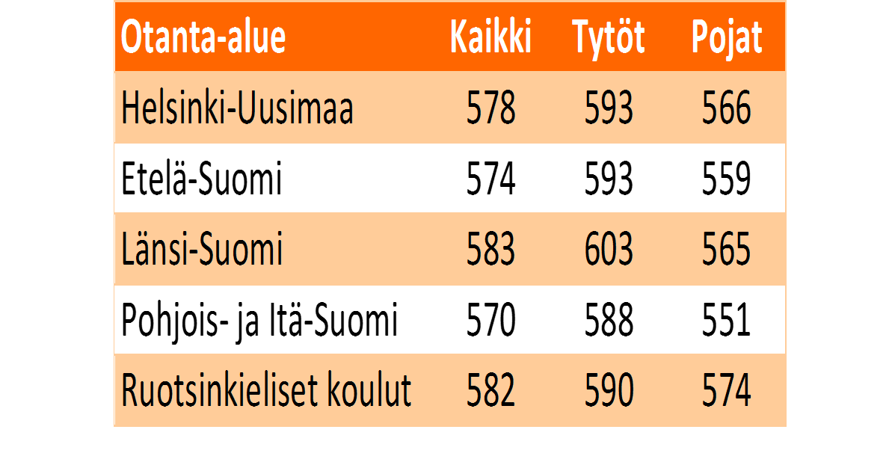
Yhteiskunnalliset tiedot otanta-alueittain

Slide 10
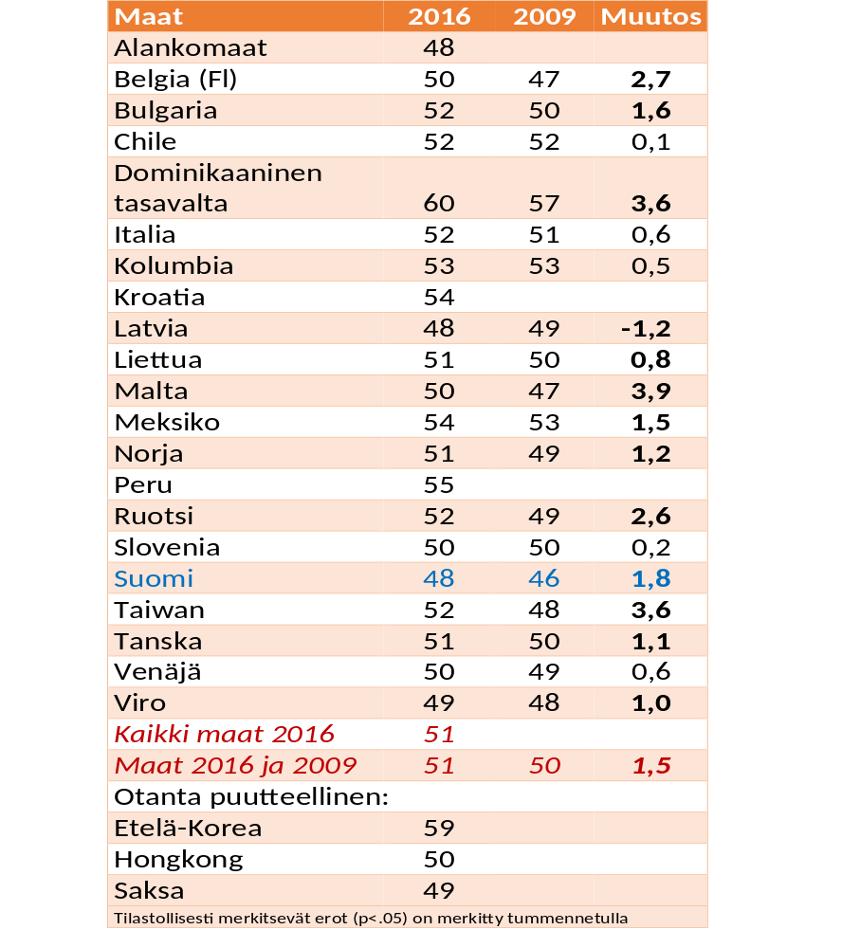
Oppilaiden käsitys kyvyistään yhteiskunnallisena toimijana

Slide 11
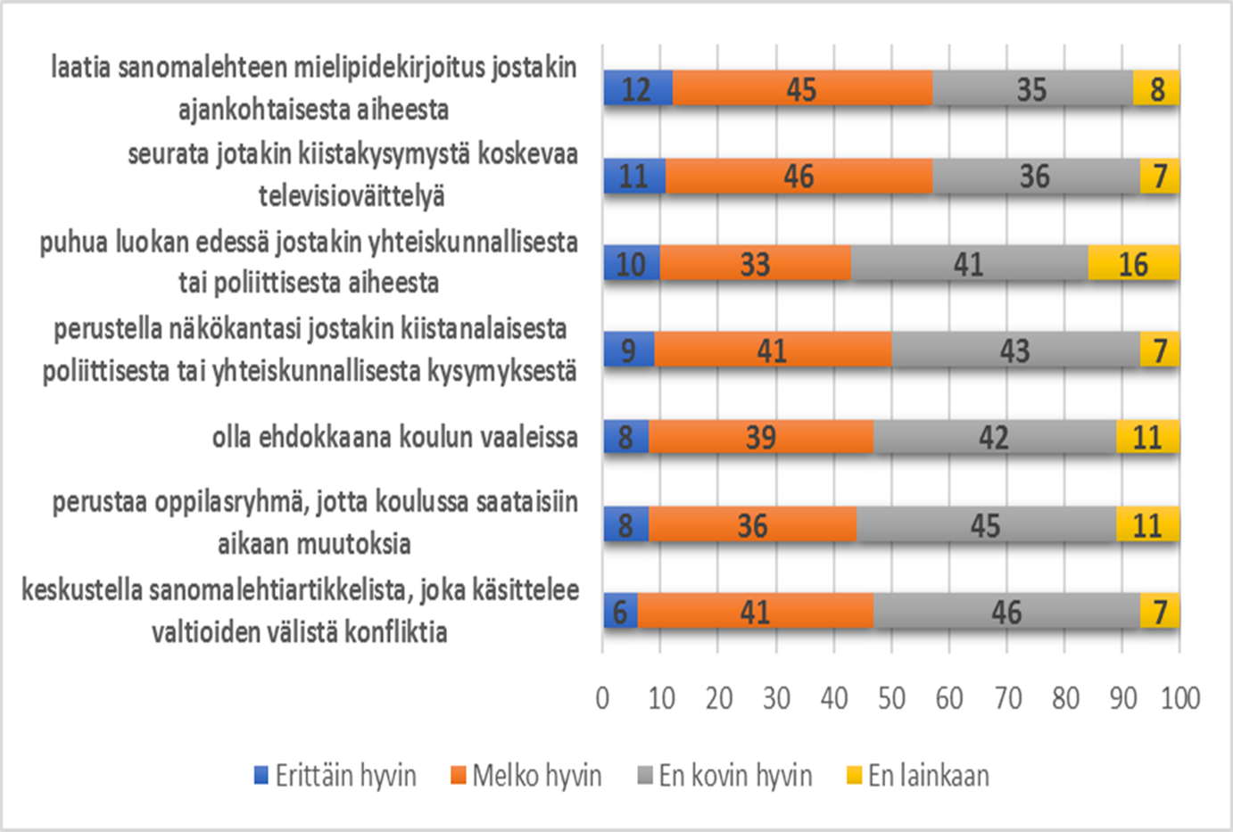
Suomalaisnuorten käsitys kyvyistään yhteiskunnallisena toimijana (%)

Slide 12
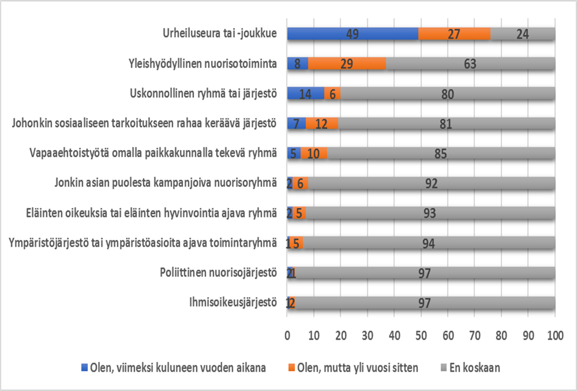
Suomalaisnuorten osallistuminen yhteiskunnallisten järjestöjen, kerhojen tai ryhmien toimintaan (%)

Slide 13
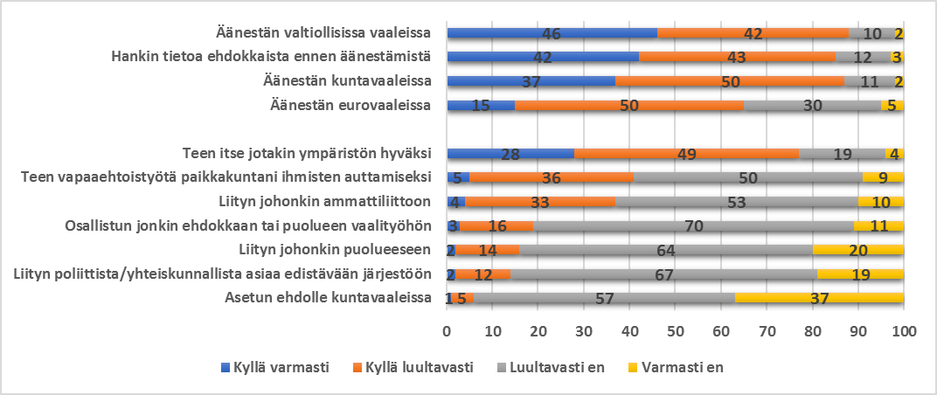
Suomalaisnuorten poliittinen aktiivisuus aikuisena (%)

Slide 14
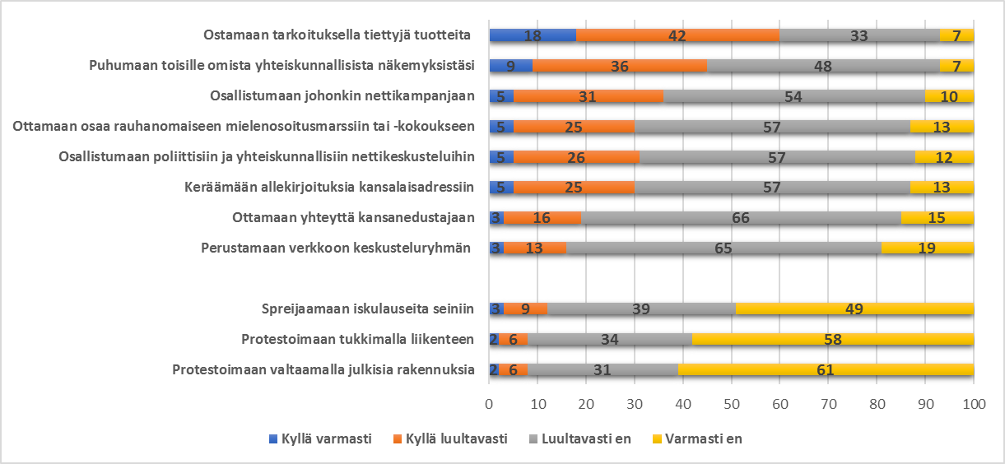
Suomalaisnuorten valmius osallistua laillisiin tai laittomiin mielenilmauksiin (%)

Slide 15
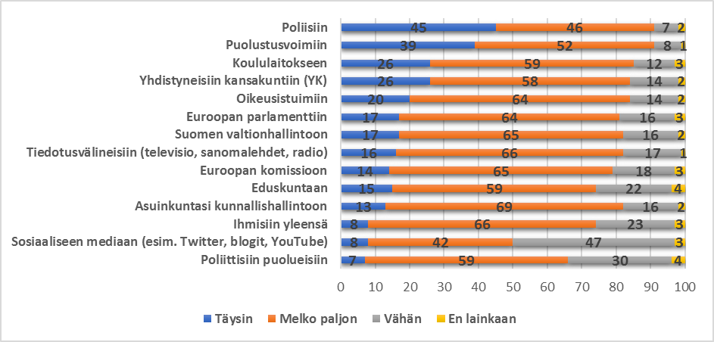
Suomalaisnuorten luottamus yhteiskunnallisiin instituutioihin (%)

Slide 16
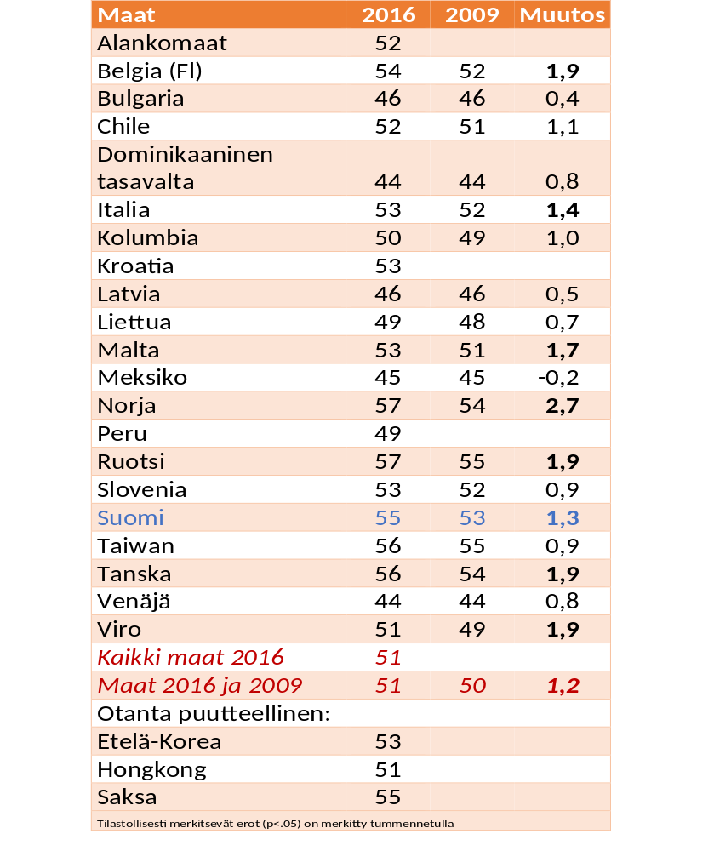
Asenne sukupuolten tasa-arvoa kohtaan

Slide 17
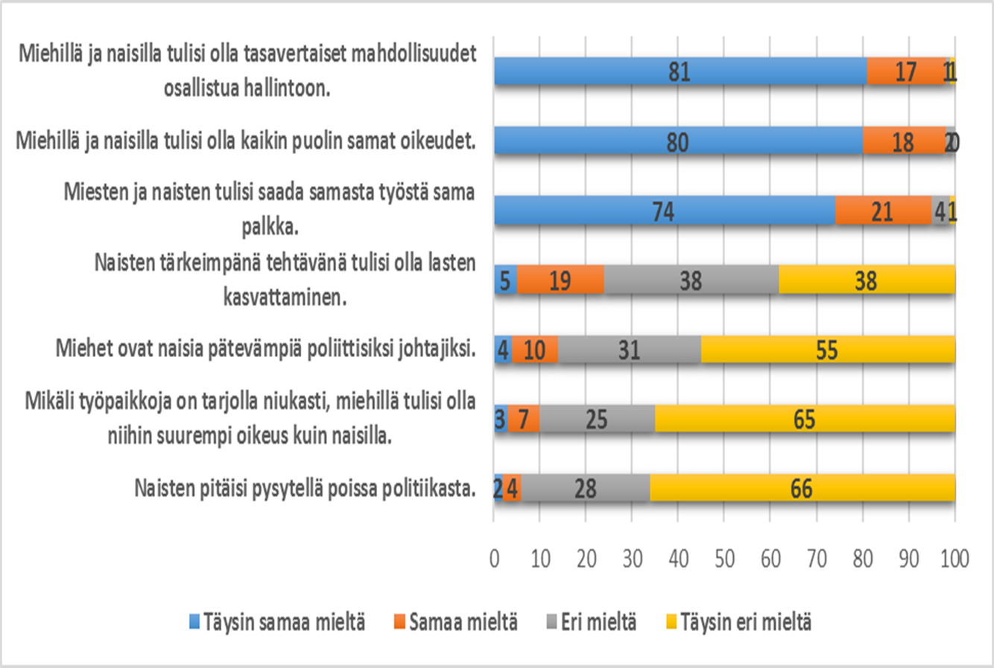
Suomalaisnuorten asenne sukupuolten tasa-arvoa kohtaan (%)

Slide 18
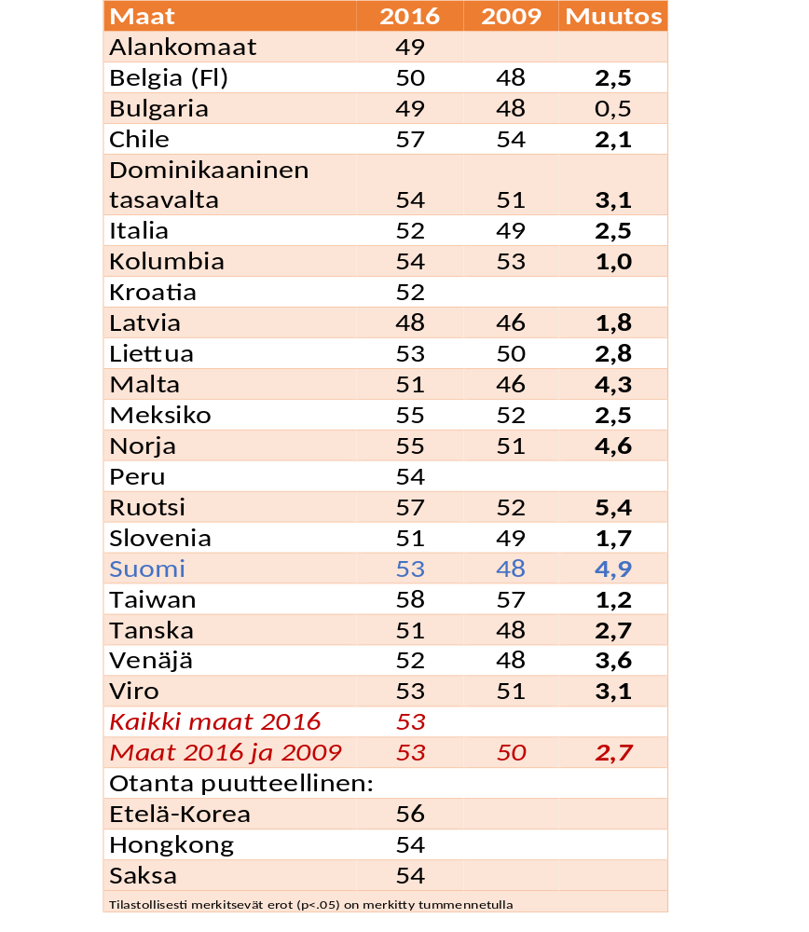
Asenne etnistä tasa-arvoa kohtaan

Slide 19
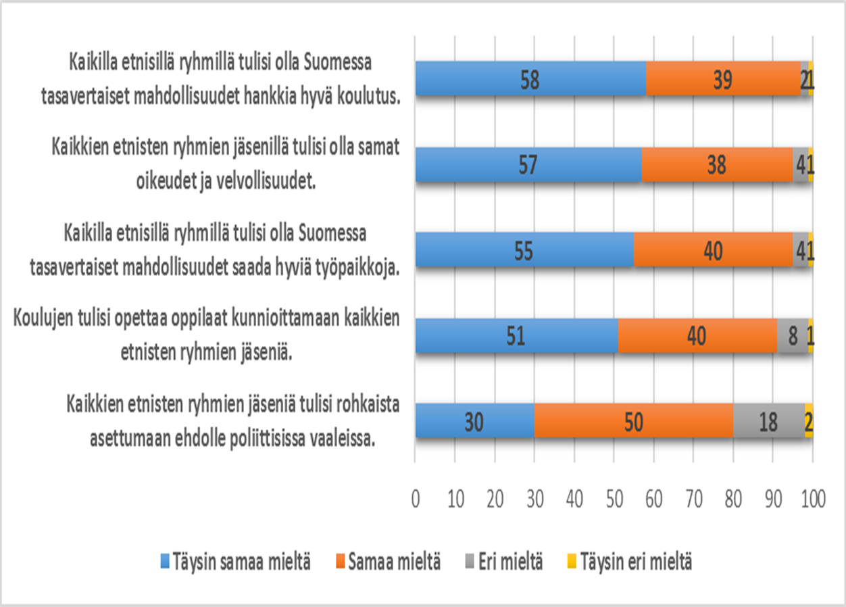
Suomalaisnuorten asenne etnistä tasa-arvoa kohtaan (%)

Slide 20
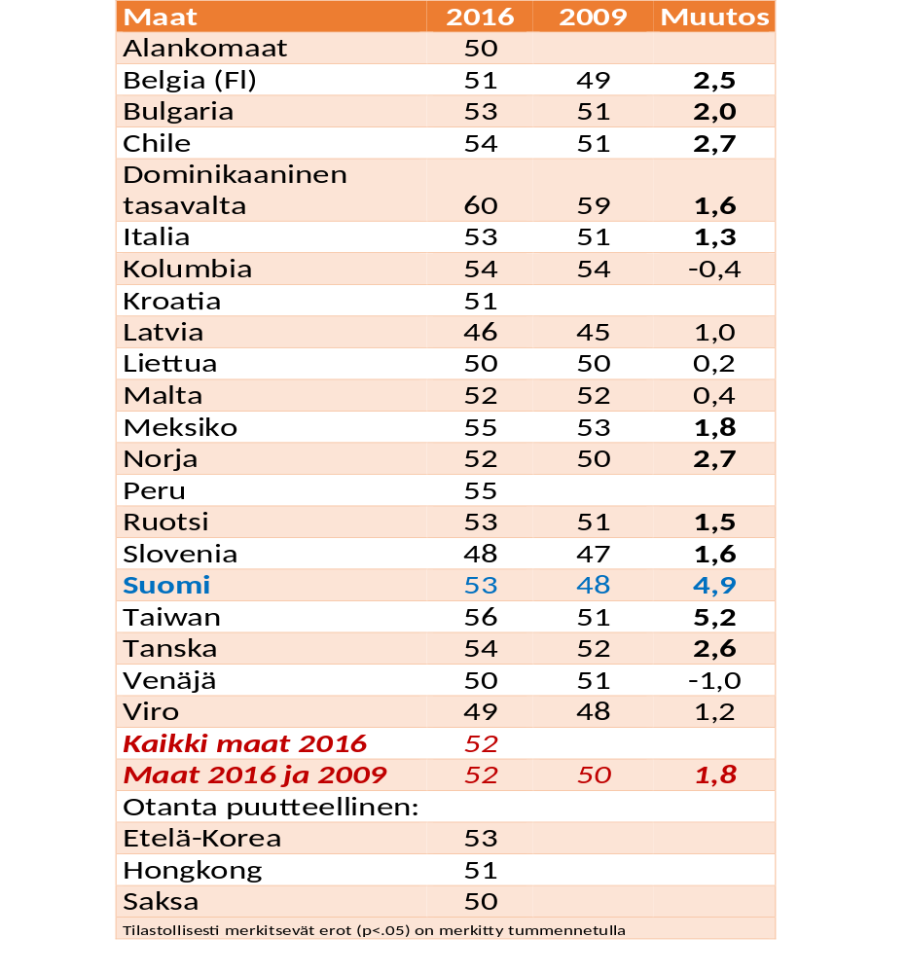
Opettajien ja oppilaiden väliset suhteet

Slide 21
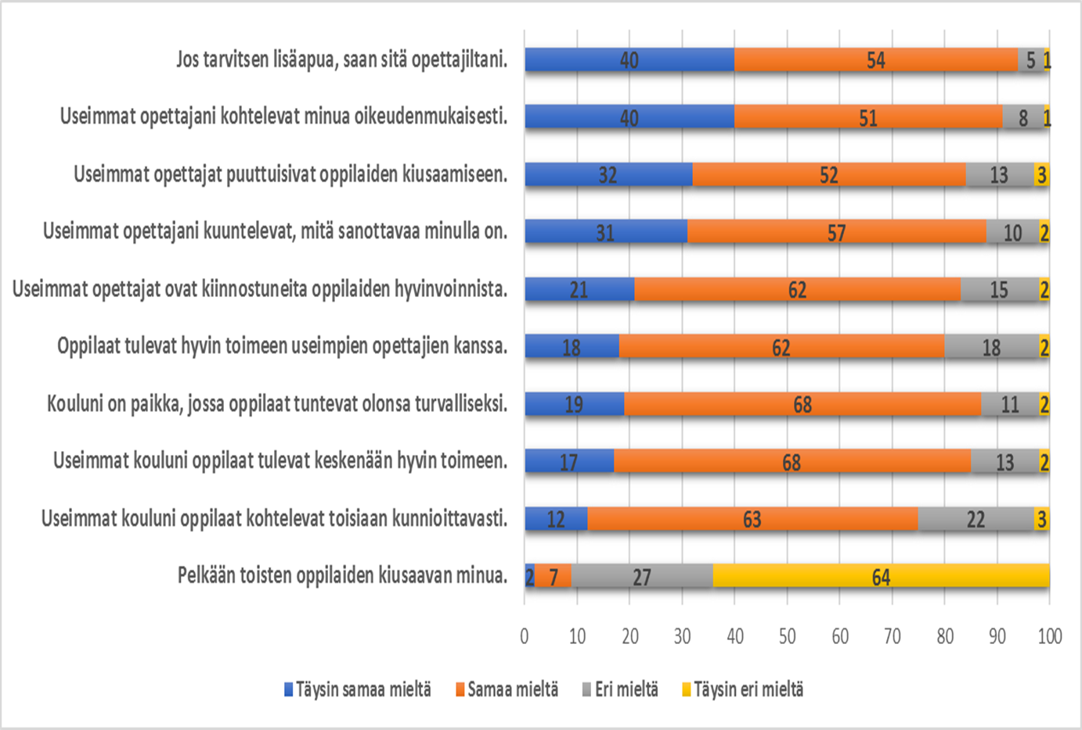
Suomalaisnuorten kokemus opettajien ja oppilaiden välisestä sekä oppilaiden keskinäisestä suhteesta (%)

Slide 22
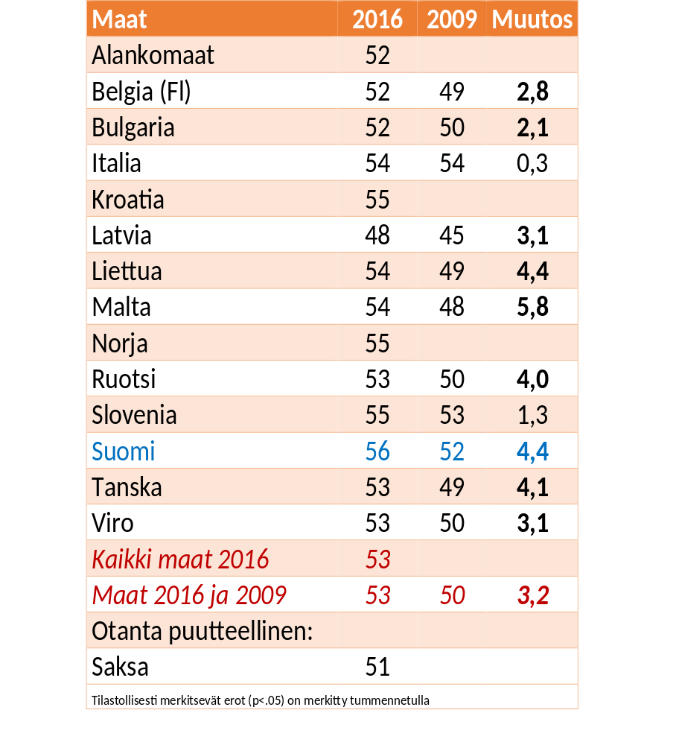
Eurooppalainen identiteetti

Slide 23
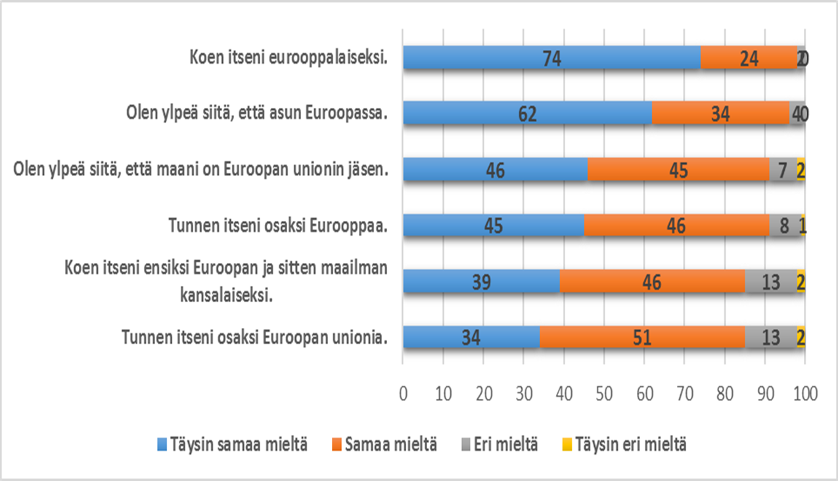
Suomalaisnuoret ja eurooppalainen identiteetti (%)

Slide 24
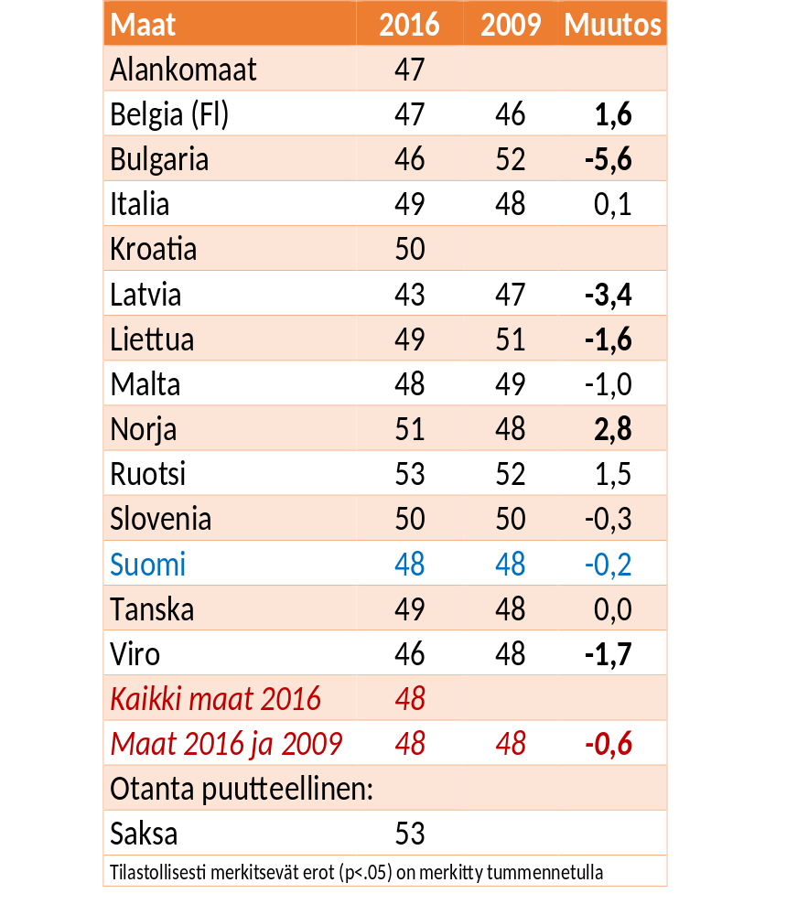
Asenne maahanmuuttajien oikeuksia kohtaan

Slide 25
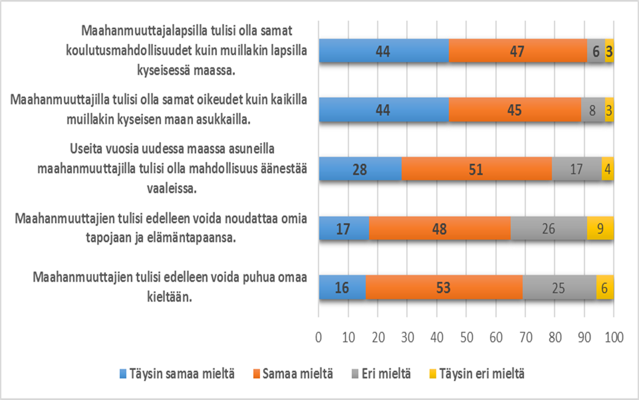
Suomalaisnuorten asenne maahanmuuttajien oikeuksia kohtaan (%)

Slide 26
Raportit:
Mehtäläinen, J., Niilo-Rämä, M. & Nissinen, V. 2017. Nuorten yhteiskunnalliset tiedot, osallistuminen ja asenteet. Jyväskylän yliopisto. Koulutuksen tutkimuslaitos.
Mehtäläinen, J. Niilo-Rämä, M. & Nissinen, V. 2017. Nuorten näkemys Euroopasta nyt ja lähitulevaisuudessa. Kansainvälisen ICCS 2016 -tutkimuksen alueellinen raportti. Jyväskylän yliopisto. Koulutuksen tutkimuslaitos.
Raportit löytyvät ICCS-tutkimuksen nettisivulta https://ktl.jyu.fi/iccs

Slide 27
Kiitos mielenkiinnostasi!
ktl.jyu.fi

